Slide 1

NHIỆT LIỆT CHÀO MỪNG
CẢ LỚP ĐẾN VỚI BÀI HỌC MỚI!

Slide 2

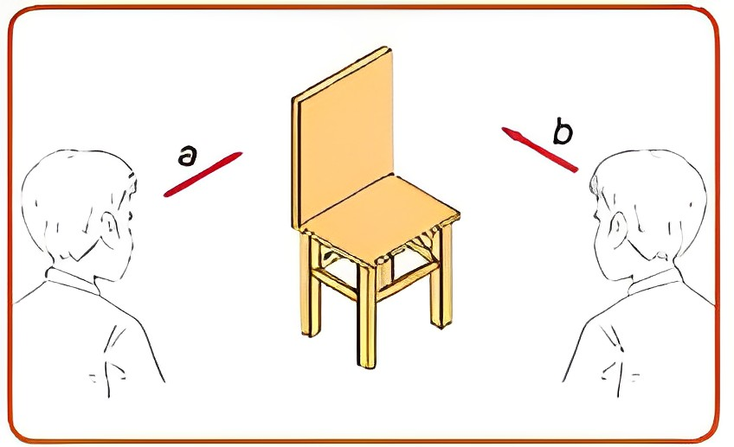
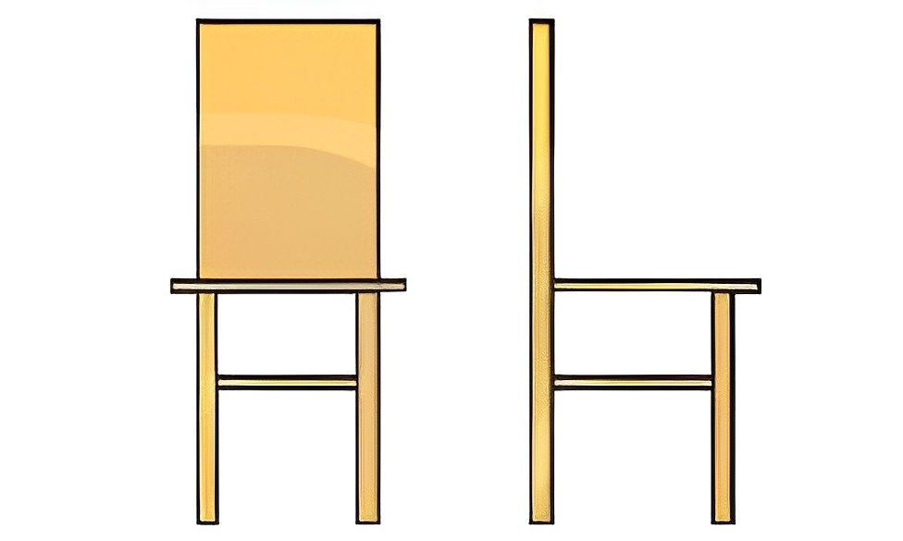
KHỞI ĐỘNG
Hình ảnh của chiếc ghế trong Hình 2.1 sẽ như thế nào khi nhìn theo hai hướng khác nhau a và b? Hãy vẽ phác thảo hình ảnh thu được từ mỗi hướng nhìn đó.
Hình 2.1. Hai hướng quan sát
Hình ảnh chiếc ghế theo hai hướng quan sát

Slide 3



BÀI 2:
HÌNH CHIẾU VUÔNG GÓC

Slide 4


NỘI DUNG BÀI HỌC
I.
Phương pháp các hình chiếu vuông góc
II.
Hình chiếu vuông góc của khối đa diện
III.
Hình chiếu vuông góc của khối tròn xoay
IV.
Vẽ hình chiếu vuông góc của vật thể đơn giản

Slide 5
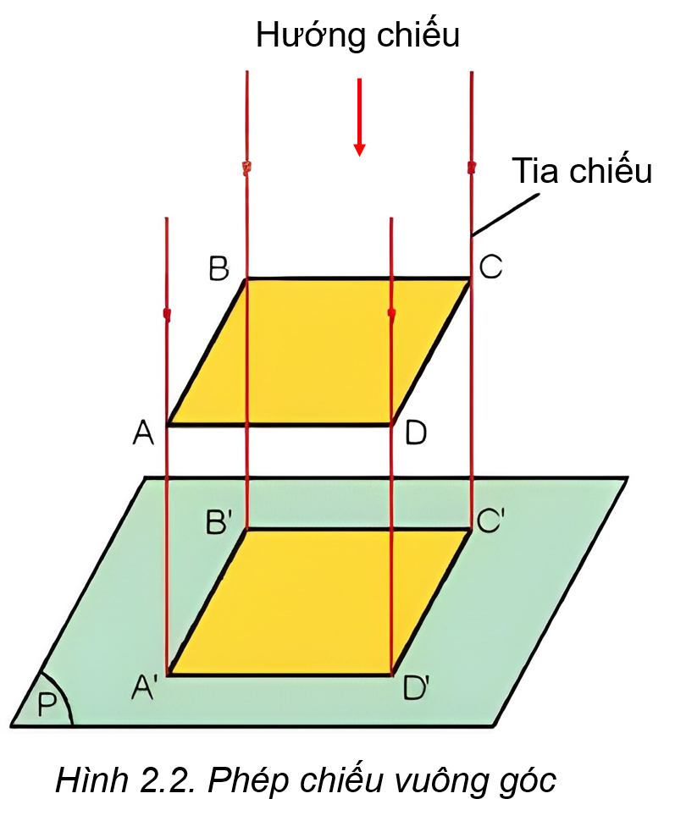

I.
Phương pháp hình chiếu vuông góc
1. Phép chiếu vuông góc
Đọc nội dung mục I.1 SGK trang 10, quan sát Hình 2.2 SGK và trả lời câu hỏi:
Mặt phẳng P được gọi là gì?
Các điểm A', B', C', D' được gọi là gì?
Mặt phẳng hình chiếu
Hình chiếu vuông góc tương ứng của các điểm A, B, C, D trên mặt phẳng P

Slide 6
I.
Phương pháp hình chiếu vuông góc
1. Phép chiếu vuông góc
Trên hình 2.2:
Mặt phẳng chiếu là mặt phẳng nằm ngang;
Hướng chiếu thẳng đứng và hướng về phía mặt phẳng hình chiếu;
Đoạn thẳng nối một điểm với hình chiếu của điểm đó nằm trên tia chiếu song song với hướng chiếu.

Slide 7
I.
Phương pháp hình chiếu vuông góc
1. Phép chiếu vuông góc
Trên hình 2.2:
4 điểm A, B, C, D và các hình chiếu A', B', C', D' làm thành một hình hộp chữ nhật.
Hình hộp chữ nhật ABCD.A’B’C’D’

Slide 8

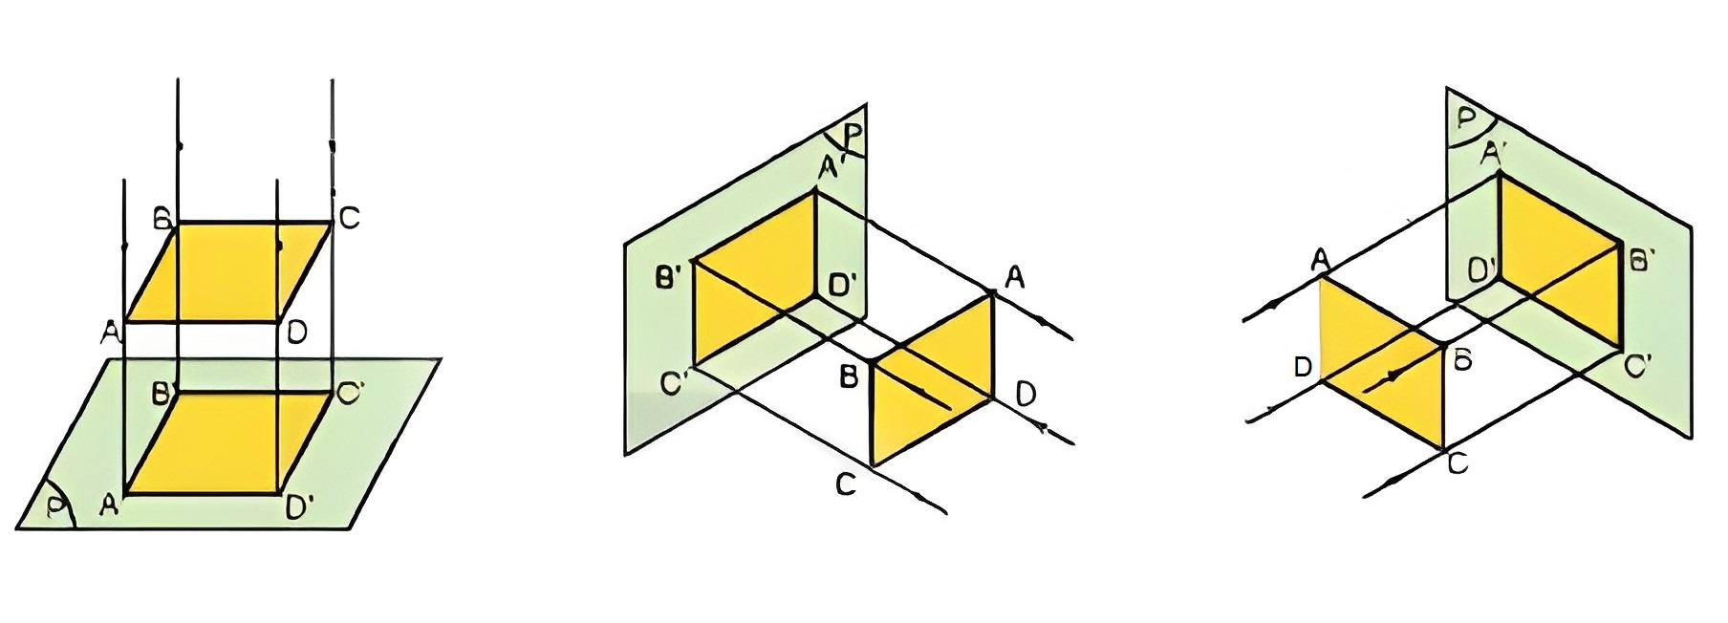
I.
Phương pháp hình chiếu vuông góc
1. Phép chiếu vuông góc
Khi thay đổi vị trí của mặt phẳng hình chiếu thì các yếu tố của phép chiếu vuông góc cũng thay đổi theo.
Hướng chiếu
Tia chiếu
Tia chiếu
Tia chiếu
Hướng chiếu
a) Mặt phẳng P nằm ngang
b) Mặt phẳng P thẳng đứng
c) Mặt phẳng P có vị trí thẳng đứng khác

Slide 9
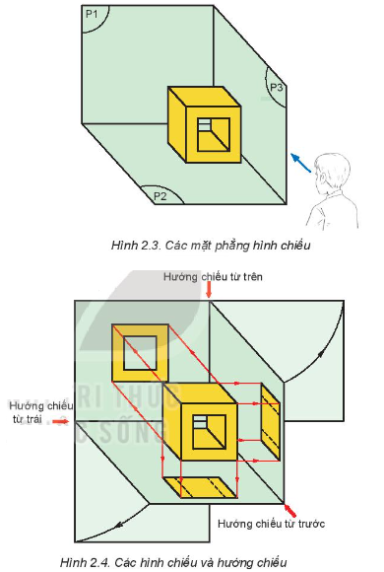
I.
Phương pháp hình chiếu vuông góc
2. Các hình chiếu vuông góc
Đọc nội dung mục I.2 SGK trang 11, quan sát các hình 2.3, 2.4 và thực hiện nhiệm vụ:
Kể tên các mặt phẳng hình chiếu (H2.3).
Mặt phẳng hình chiếu đứng (P1)
Mặt phẳng hình chiếu bằng (P2)
Mặt phẳng hình chiếu cạnh (P3)

Slide 10
I.
Phương pháp hình chiếu vuông góc
2. Các hình chiếu vuông góc
Đọc nội dung mục I.2 SGK trang 11, quan sát các hình 2.3, 2.4 và thực hiện nhiệm vụ:
Kể tên các hình chiếu (H2.4).
Hình chiếu vuông góc lên các mặt phẳng hình chiếu đứng, bằng, cạnh lần lượt gọi là hình chiếu đứng, hình chiếu bằng và hình chiếu cạnh.

Slide 11

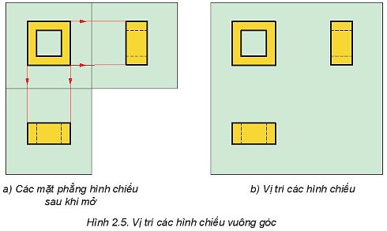
I.
Phương pháp hình chiếu vuông góc
Khám phá
Quan sát Hình 2.5 và cho biết:
Vị trí hình chiếu bằng, hình chiếu cạnh được sắp xếp như thế nào so với hình chiếu đứng?
Mối liên hệ giữa hình chiếu đứng và hình chiếu bằng, giữa hình chiếu đứng và hình chiếu cạnh.

Slide 12
I.
Phương pháp hình chiếu vuông góc
Vị trí: Hình chiếu bằng ở bên dưới hình chiếu đứng, hình chiếu cạnh ở bên phải hình chiếu đứng.
Mối quan hệ giữa các hình chiếu:
Hình chiếu bằng nằm trên đường gióng thẳng đứng từ hình chiếu đứng, hình chiếu cạnh nằm trên đường gióng nằm ngang từ hình chiếu đứng.

Slide 13

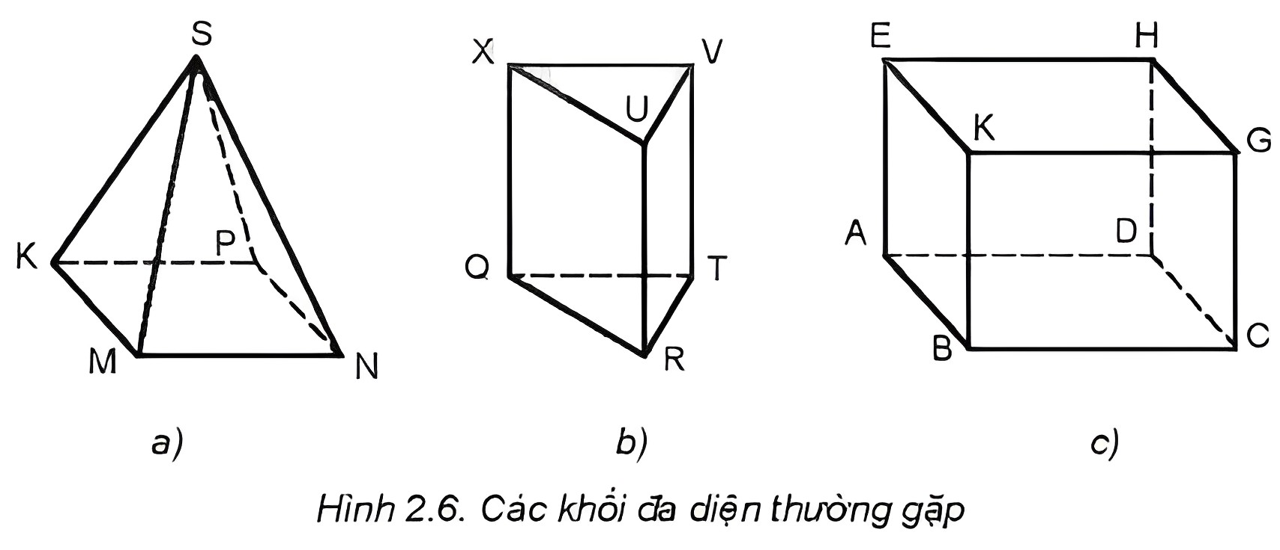

II.
Hình chiếu vuông góc của khối đa diện
1. Các khối đa diện thường gặp
Đọc nội dung mục II.1 SGK trang 12 kết hợp quan sát Hình 2.6 và trả lời câu hỏi mục Khám phá:
Hãy cho biết tên gọi của các Hình 2.6 a, b, c.

Slide 14
II.
Hình chiếu vuông góc của khối đa diện
1. Các khối đa diện thường gặp
Hình lăng trụ tam giác đều
Hình chóp
tứ giác đều
Hình hộp
chữ nhật

Slide 15

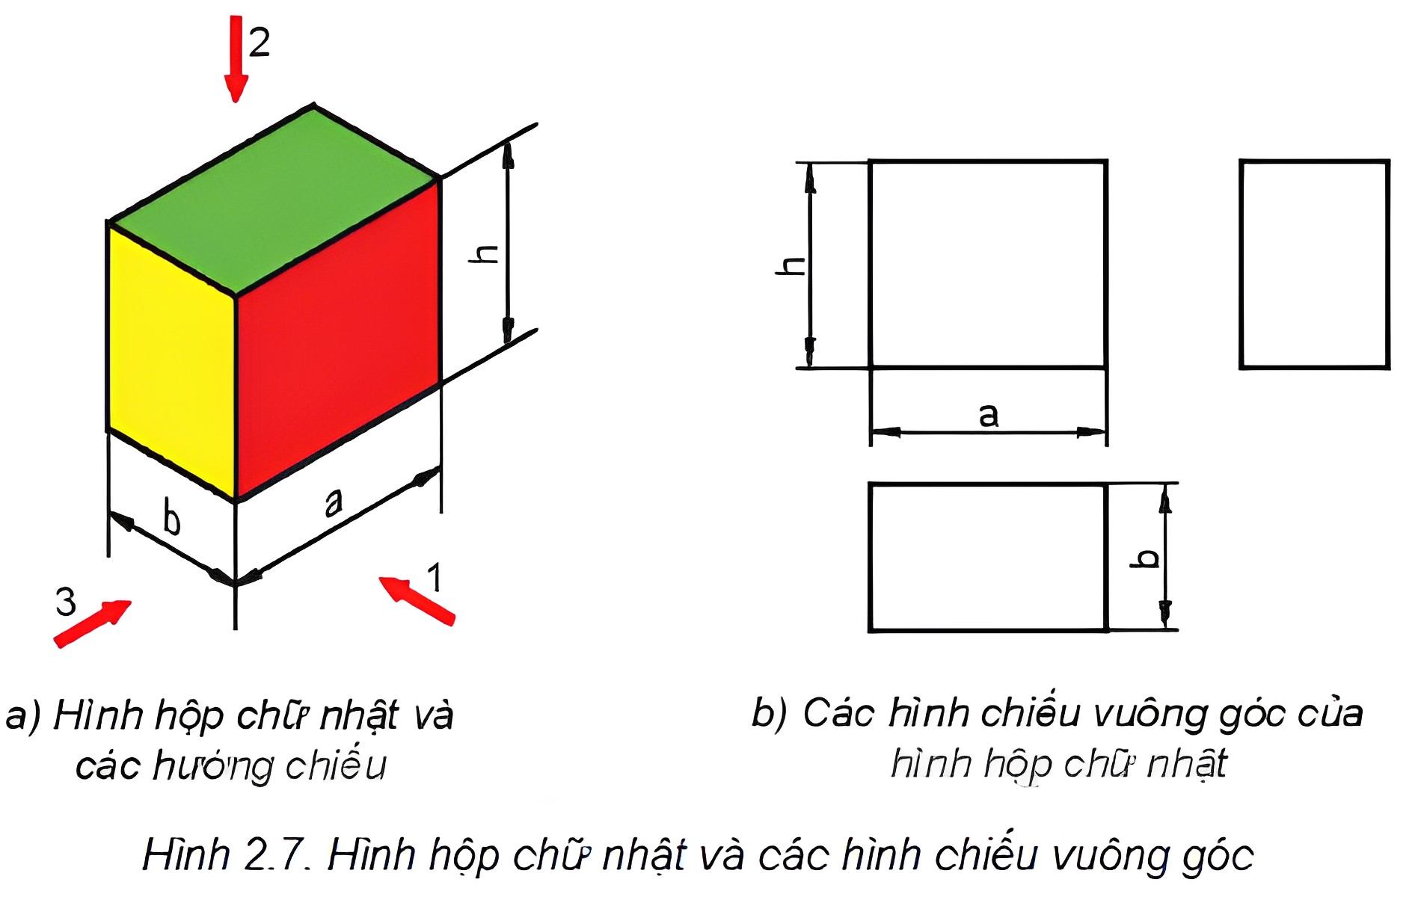
II.
Hình chiếu vuông góc của khối đa diện
2. Các hình chiếu vuông góc của hình hộp chữ nhật
Khám phá
Quan sát Hình 2.7 và cho biết:
Các hướng chiếu 1, 2, 3 tương ứng với hướng chiếu nào trong các hướng chiếu từ trước, từ trên và từ trái.

Slide 16
II.
Hình chiếu vuông góc của khối đa diện
2. Các hình chiếu vuông góc của hình hộp chữ nhật
Hướng 1 là hướng chiếu từ trước.
Hướng 2 là hướng chiếu từ trên.
Hướng 3 là hướng chiếu từ trái.

Slide 17

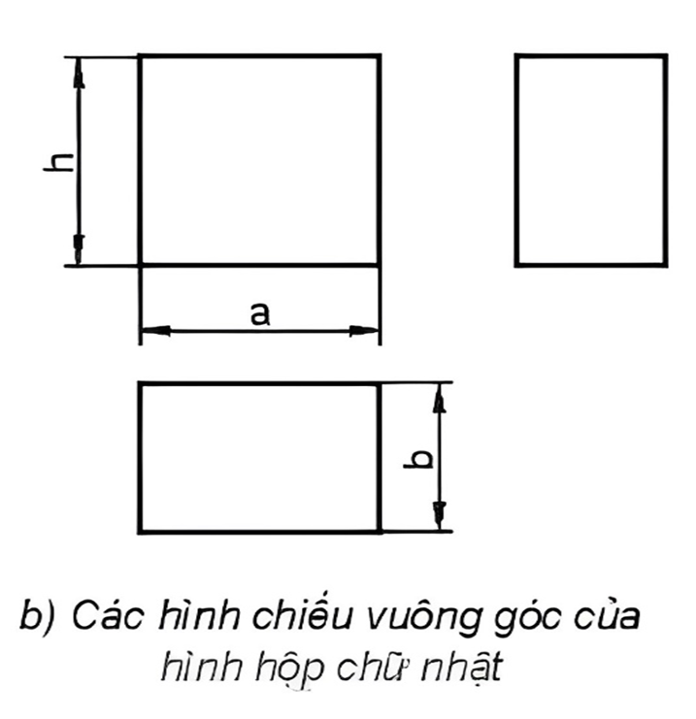

II.
Hình chiếu vuông góc của khối đa diện
2. Các hình chiếu vuông góc của hình hộp chữ nhật
KẾT LUẬN
Các hình chiếu vuông góc của hình hộp chữ nhật là các hình chữ nhật. Hướng chiếu (người quan sát) đối diện với mặt nào của hình hộp chữ nhật thì hình chiếu thu được là hình dáng và kích thước của bề mặt đó.

Slide 18
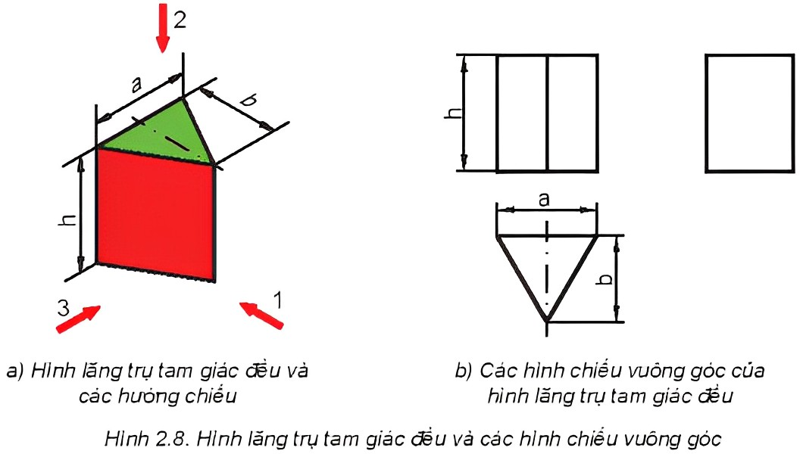
II.
Hình chiếu vuông góc của khối đa diện
3. Các hình chiếu vuông góc của hình lăng trụ tam giác đều
Đọc nội dung mục II.3 SGK trang 13, thảo luận nhóm đôi để trả lời câu hỏi trong mục Khám phá:
Các hình chiếu vuông góc có hình dạng như thế nào?
Chúng thể hiện những kích thước nào của hình lăng trụ tam giác đều?

Slide 19
II.
Hình chiếu vuông góc của khối đa diện
3. Các hình chiếu vuông góc của hình lăng trụ tam giác đều
Hình chiếu đứng và hình chiếu cạnh có dạng hình chữ nhật.
Hình chiếu bằng có dạng tam giác đều.

Slide 20

II.
Hình chiếu vuông góc của khối đa diện
3. Các hình chiếu vuông góc của hình lăng trụ tam giác đều
Hình chiếu đứng thể hiện kích thước cạnh đáy (a) và chiều cao hình lăng trụ đều (h).
Hình chiếu bằng thể hiện kích thước chiều dài cạnh đáy (a) và chiều dài của đường cao của đáy (b).
Hình chiếu cạnh thể hiện kích thước chiều dài đường cao tam giác đều ở đáy (b) và chiều cao hình lăng trụ đều (h).

Slide 21
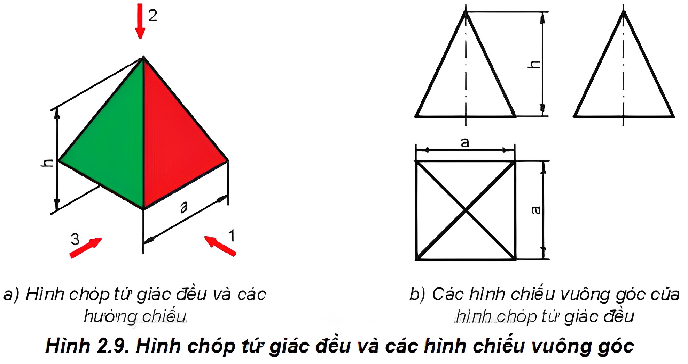
II.
Hình chiếu vuông góc của khối đa diện
4. Các hình chiếu vuông góc của hình chóp tứ giác đều
Đọc nội dung mục II.4 SGK trang 14, thảo luận nhóm đôi để trả lời câu hỏi trong mục Khám phá:
Quan sát Hình 2.9 và cho biết kích thước xác định và đặc điểm hình chiếu của khối hình chóp tứ giác đều.

Slide 22
II.
Hình chiếu vuông góc của khối đa diện
4. Các hình chiếu vuông góc của hình chóp tứ giác đều
Hình chiếu đứng và hình chiếu cạnh có dạng tam giác cân.
Hình chiếu bằng có dạng hình vuông, bên trong có 2 đường chéo.

Slide 23
II.
Hình chiếu vuông góc của khối đa diện
4. Các hình chiếu vuông góc của hình chóp tứ giác đều
Hình chiếu đứng và hình chiếu cạnh thể hiện kích thước chiều dài cạnh đáy và chiều cao của hình lăng trụ tứ giác đều.
Hình chiếu bằng thể hiện kích thước chiều dài cạnh của hình vuông ở đáy.

Slide 24

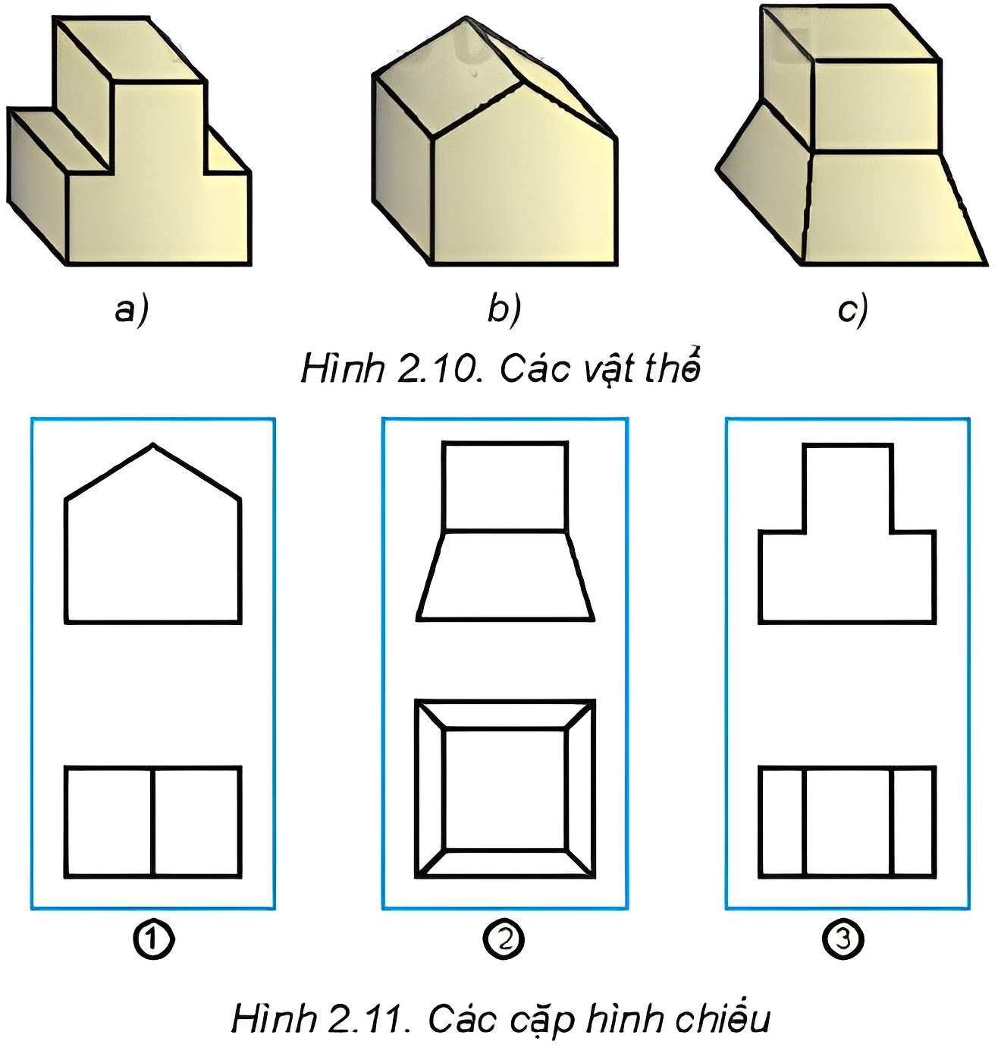

II.
Hình chiếu vuông góc của khối đa diện
Luyện tập
Quan sát các vật thể trên Hình 2.10 và cho biết:
Mỗi vật thể được ghép lại bởi những khối đa diện nào? Tìm các hình chiếu của chúng trên Hình 2.11.

Slide 25
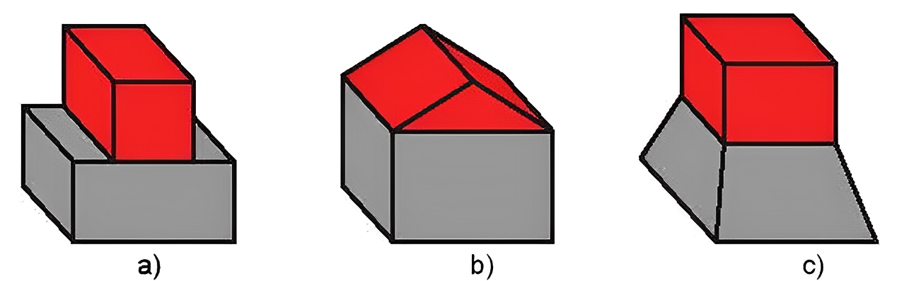
II.
Hình chiếu vuông góc của khối đa diện
Luyện tập
Phân tích vật thể thành các khối cơ bản
Hình 2.10a: ghép bởi hai hình hộp chữ nhật.
Hình 2.10b: gồm một hình hộp chữ nhật và một hình lăng trụ.
Hình 2.10c: ghép bởi một hình hộp chữ nhật và một phần của hình chóp tứ giác đều.

Slide 26
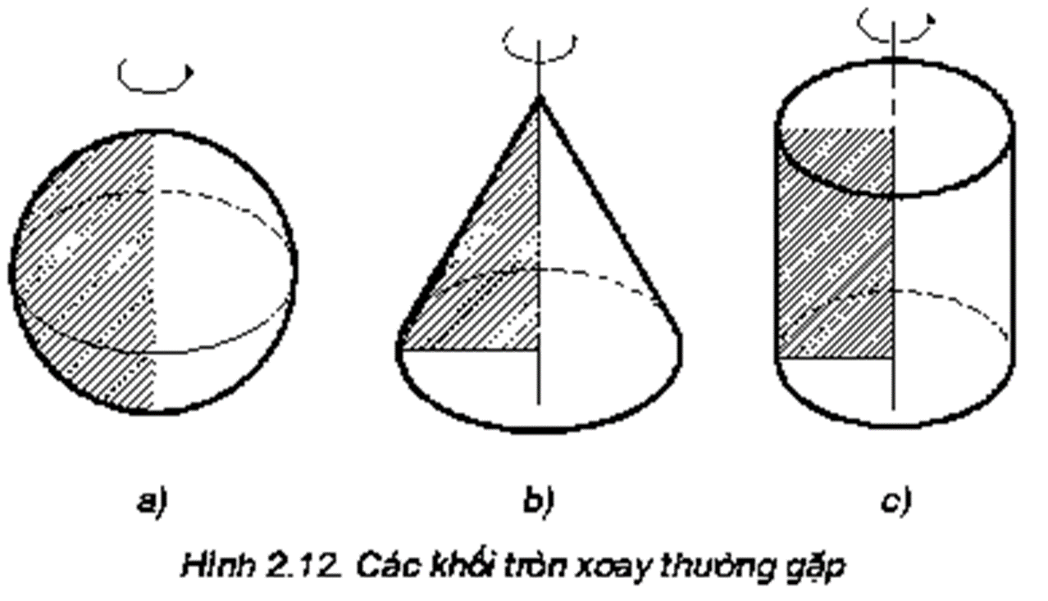
III.
Hình chiếu vuông góc của khối tròn xoay
1. Các khối tròn xoay thường gặp
Đọc nội dung mục III.1 SGK trang 15 kết hợp quan sát Hình 2.12 và trả lời câu hỏi mục Khám phá:
Hãy cho biết tên gọi của các Hình 2.12 a, b, c.

Slide 27
III.
Hình chiếu vuông góc của khối tròn xoay
1. Các khối tròn xoay thường gặp
Hình nón
Hình cầu
Hình trụ

Slide 28

III.
Hình chiếu vuông góc của khối tròn xoay
Chia lớp thành 3 nhóm, mỗi nhóm thực hiện nhiệm vụ sau:
Nhóm 1
Nhóm 2
Nhóm 3
Tìm hiểu các hình chiếu vuông góc của hình trụ.
Tìm hiểu các hình chiếu vuông góc của hình nón.
Tìm hiểu các hình chiếu vuông góc của hình cầu.

Slide 29

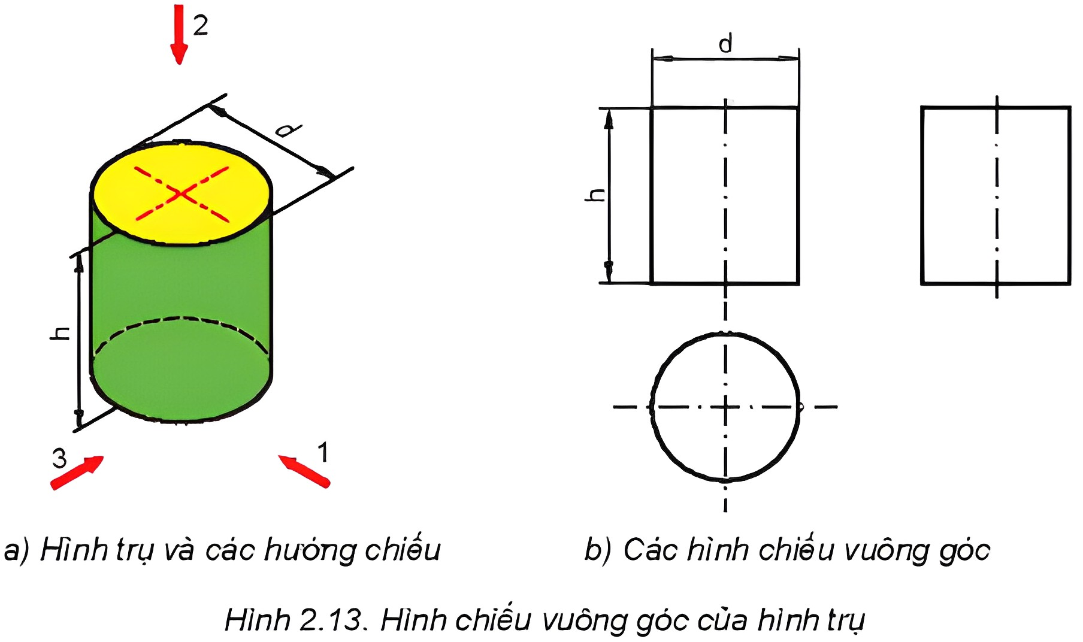
2. Các hình chiếu vuông góc của hình trụ
III.
Khám phá
Quan sát Hình 2.13 và trả lời các câu hỏi:
Các hình chiếu vuông góc của hình trụ là hình gì? Chúng thể hiện các kích thước nào của hình trụ?

Slide 30
2. Các hình chiếu vuông góc của hình trụ
III.
Hình chiếu đứng và hình chiếu cạnh thể hiện kích thước đường kính và chiều cao hình trụ; hình chiếu bằng thể hiện đường kính hình trụ.
Hình chiếu đứng và hình chiếu cạnh là 2 hình chữ nhật bằng nhau; hình chiếu bằng là hình tròn.

Slide 31
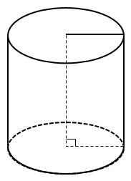
2. Các hình chiếu vuông góc của hình trụ
III.
KẾT LUẬN
Nếu hướng chiếu dọc theo đường trục của hình trụ thì hình chiếu thu được là hình tròn.
Nếu hướng chiếu vuông góc với đường trục thì hình chiếu thu được là hình chữ nhật.

Slide 32
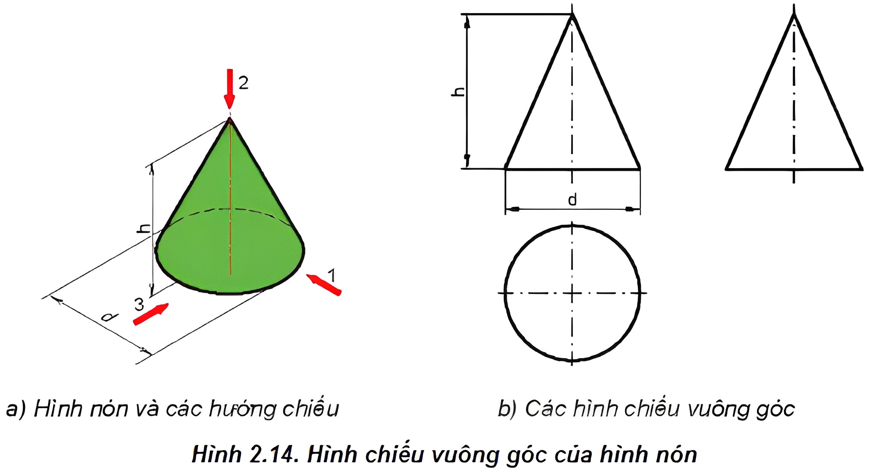
3. Các hình chiếu vuông góc của hình nón
III.
Khám phá
Quan sát Hình 2.14 và cho biết:
Các hình chiếu vuông góc của hình nón là hình gì? Chúng thể hiện các kích thước nào của hình nón?

Slide 33

3. Các hình chiếu vuông góc của hình nón
III.
Hình chiếu đứng và hình chiếu cạnh thể hiện kích thước đường kính đáy nón và chiều cao hình nón; hình chiếu bằng thể hiện đường kính đáy nón.
Hình chiếu đứng và hình chiếu cạnh là hai tam giác cân bằng nhau; hình chiếu bằng là hình tròn.

Slide 34
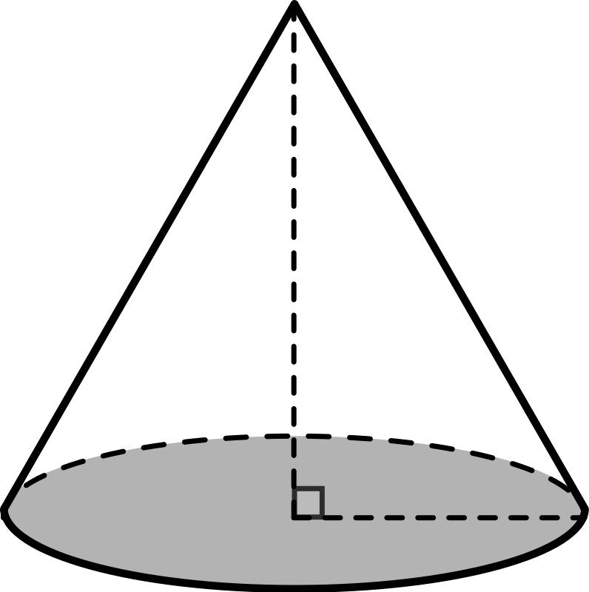
3. Các hình chiếu vuông góc của hình nón
III.
KẾT LUẬN
Nếu hướng chiếu dọc theo đường trục của hình nón thì hình chiếu thu được là hình tròn.
Nếu hướng chiếu vuông góc với đường trục thì hình chiếu thu được là hình tam giác cân.

Slide 35
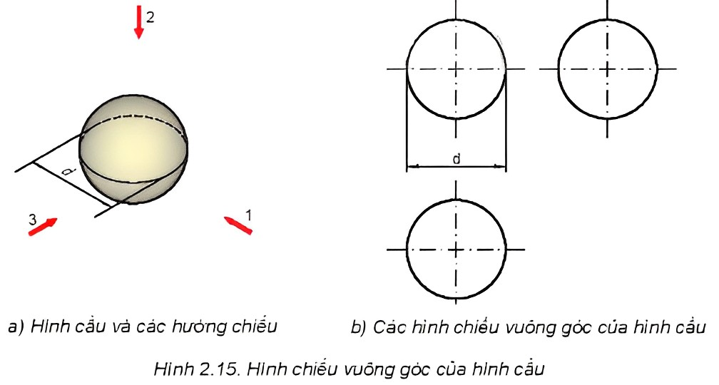
4. Các hình chiếu vuông góc của hình cầu
III.
Quan sát Hình 2.15 và nêu đặc điểm các hình chiếu của hình cầu.
Khám phá
Các hình chiếu vuông góc của hình cầu đều là hình tròn;
có đường kính bằng đường kính hình cầu.

Slide 36

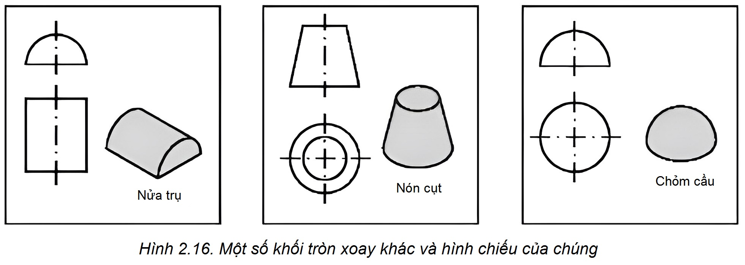
III.
Hình chiếu vuông góc của khối tròn xoay
Mở rộng
Một số khối tròn xoay khác

Slide 37
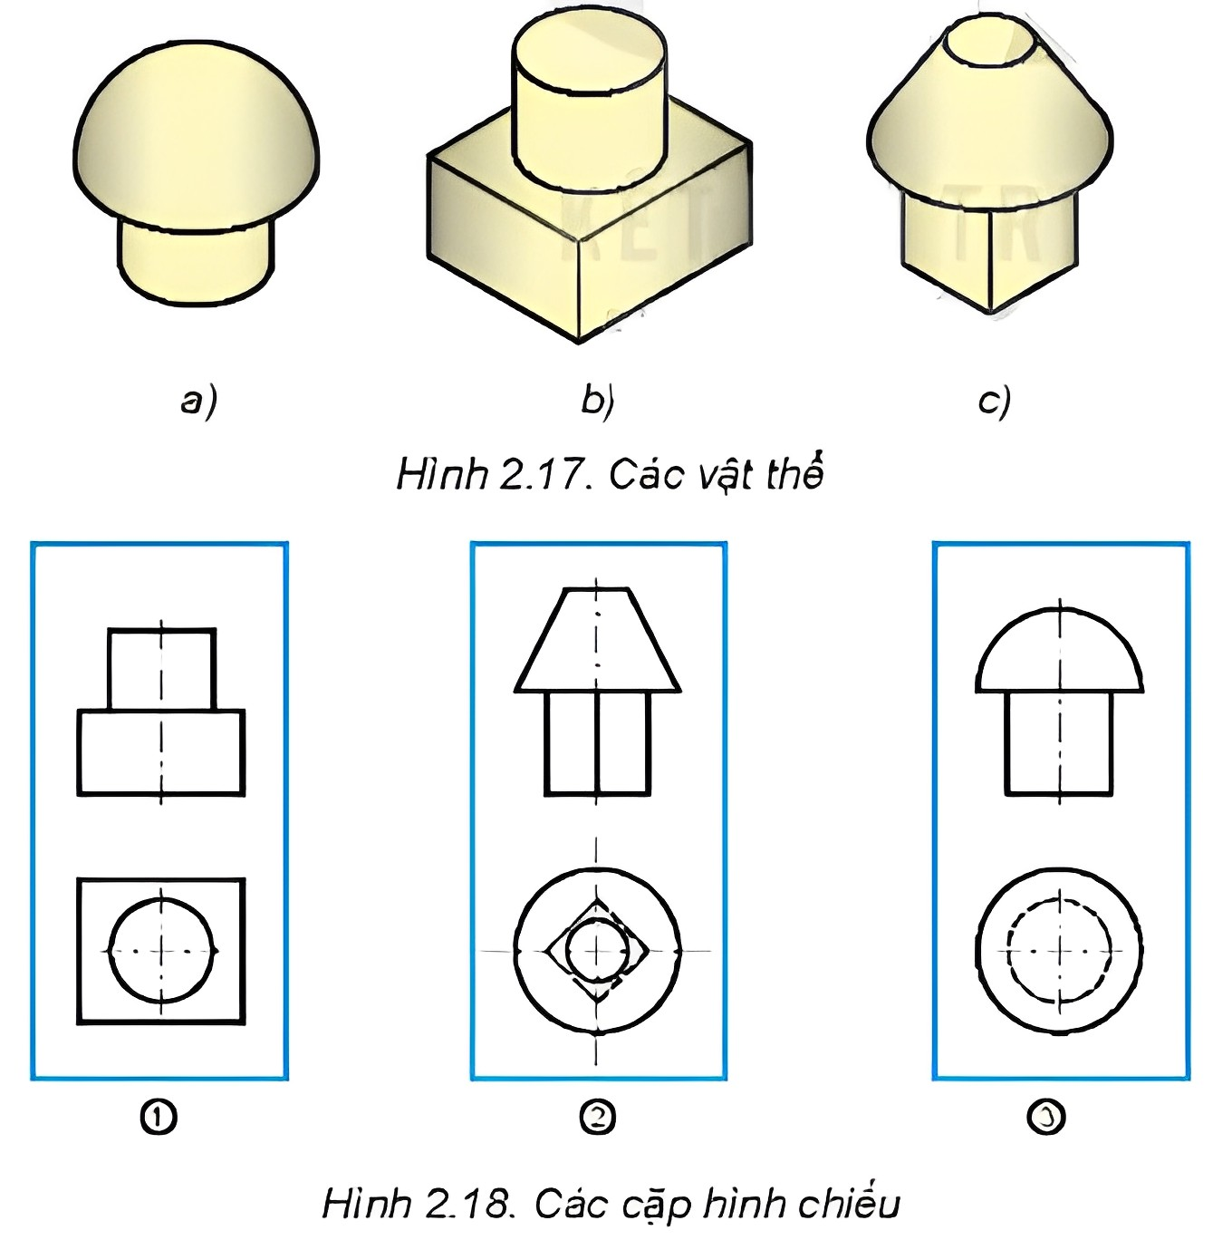
III.
Hình chiếu vuông góc của khối tròn xoay
Luyện tập
Quan sát các vật thể trên Hình 2.17 và cho biết:
Vật thể được ghép bởi những khối (hoặc một phần của khối) nào?
Tìm các hình chiếu tương ứng của chúng trên Hình 2.18.

Slide 38
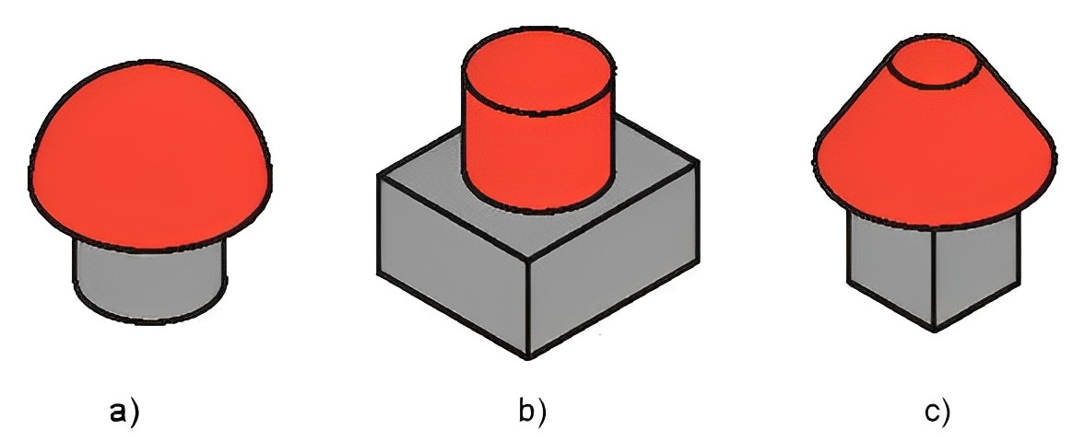
III.
Hình chiếu vuông góc của khối tròn xoay
Luyện tập
Hình 2.17a: một hình trụ và một nửa hình cầu.
Hình 2.17b: một hình hộp chữ nhật và một hình trụ.
Hình 2.17c: một hình hộp chữ nhật và một phần của hình nón (hình nón cụt).

Slide 39


IV.
Vẽ hình chiếu vuông góc của vật thể đơn giản
Đọc nội dung mục IV SGK trang 18 - 19, trả lời câu hỏi trong hộp chức năng Khám phá:
Đọc và quan sát hình vẽ minh họa trong các bước vẽ hình chiếu của một vật thể (gối đỡ) và cho biết: Bước nào quyết định tới các hình chiếu của vật thể?

Slide 40

Các bước vẽ hình chiếu của vật thể:
Phân tích vật thể thành các khối đơn giản.
Bước 1
Bước 2
Chọn các hướng chiếu.
Bước quyết định tới các hình chiếu của vật thể
Hoàn thiện các nét vẽ và ghi kích thước.
Bước 4
Bước 3
Vẽ các hình chiếu các bộ phận của vật thể bằng nét liền mảnh.

Slide 41


ĐƯỜNG LÊN ĐỈNH
OLYMPIA
Notes:
Chào mừng quý thầy cô và các em đến với tiết học ngày hôm nay của lớp 8xx. Khác với thông lệ, ngày hôm nay các em sẽ là thí sinh để cùng tham gia Gameshow “ Đường lên đỉnh Olympia” với 1 cuộc so tài vô cùng quyết liệt.

Slide 42

Với mỗi câu hỏi, trong vòng 5s bạn nào giơ tay trước được giành quyền trả lời trước. Trả lời sai sẽ nhường quyền trả lời cho các bạn còn lại.
Notes:
Vòng thi xin được phép bắt đầu!

Slide 43
1
Khi chiếu một vật thể lên một mặt phẳng, hình nhận được trên mặt phẳng đó gọi là:
Hình chiếu B. Vật chiếu
C. Mặt phẳng chiếu D. Vật thể
1
0
4
3
5
2
ĐÁP ÁN
A
Answer
Notes:
Bấm nút Answer màu xanh góc phải màn hình để hiển thị đáp án

Slide 44
2
Để diễn tả chính xác hình dạng vật thể, ta chiếu vuông góc vật thể theo:
Một hướng B. Hai hướng
C. Ba hướng D. Bốn hướng
2
3
5
1
4
0
ĐÁP ÁN
C
Answer
Notes:
Bấm nút Answer màu xanh góc phải màn hình để hiển thị đáp án

Slide 45
3
Hình chiếu đứng của hình hộp chữ nhật có hình dạng:
A. Hình vuông B. Hình lăng trụ
C. Hình tam giác D. Hình chữ nhật
2
3
5
1
4
0
ĐÁP ÁN
D
Answer
Notes:
Bấm nút Answer màu xanh góc phải màn hình để hiển thị đáp án

Slide 46
4
Hình nón có hình chiếu đứng là tam giác cân, hình chiếu bằng là:
A. Tam giác B. Tam giác cân
C. Hình tròn D. Đáp án khác
2
3
5
1
4
0
ĐÁP ÁN
C
Answer
Notes:
Bấm nút Answer màu xanh góc phải màn hình để hiển thị đáp án

Slide 47
5
Khi quay nửa hình tròn một vòng quanh đường kính cố định, ta được:
A. Hình trụ B. Hình cầu
C. Hình nón D. Hình chóp
2
3
5
1
4
0
ĐÁP ÁN
B
Answer
Notes:
Bấm nút Answer màu xanh góc phải màn hình để hiển thị đáp án

Slide 48
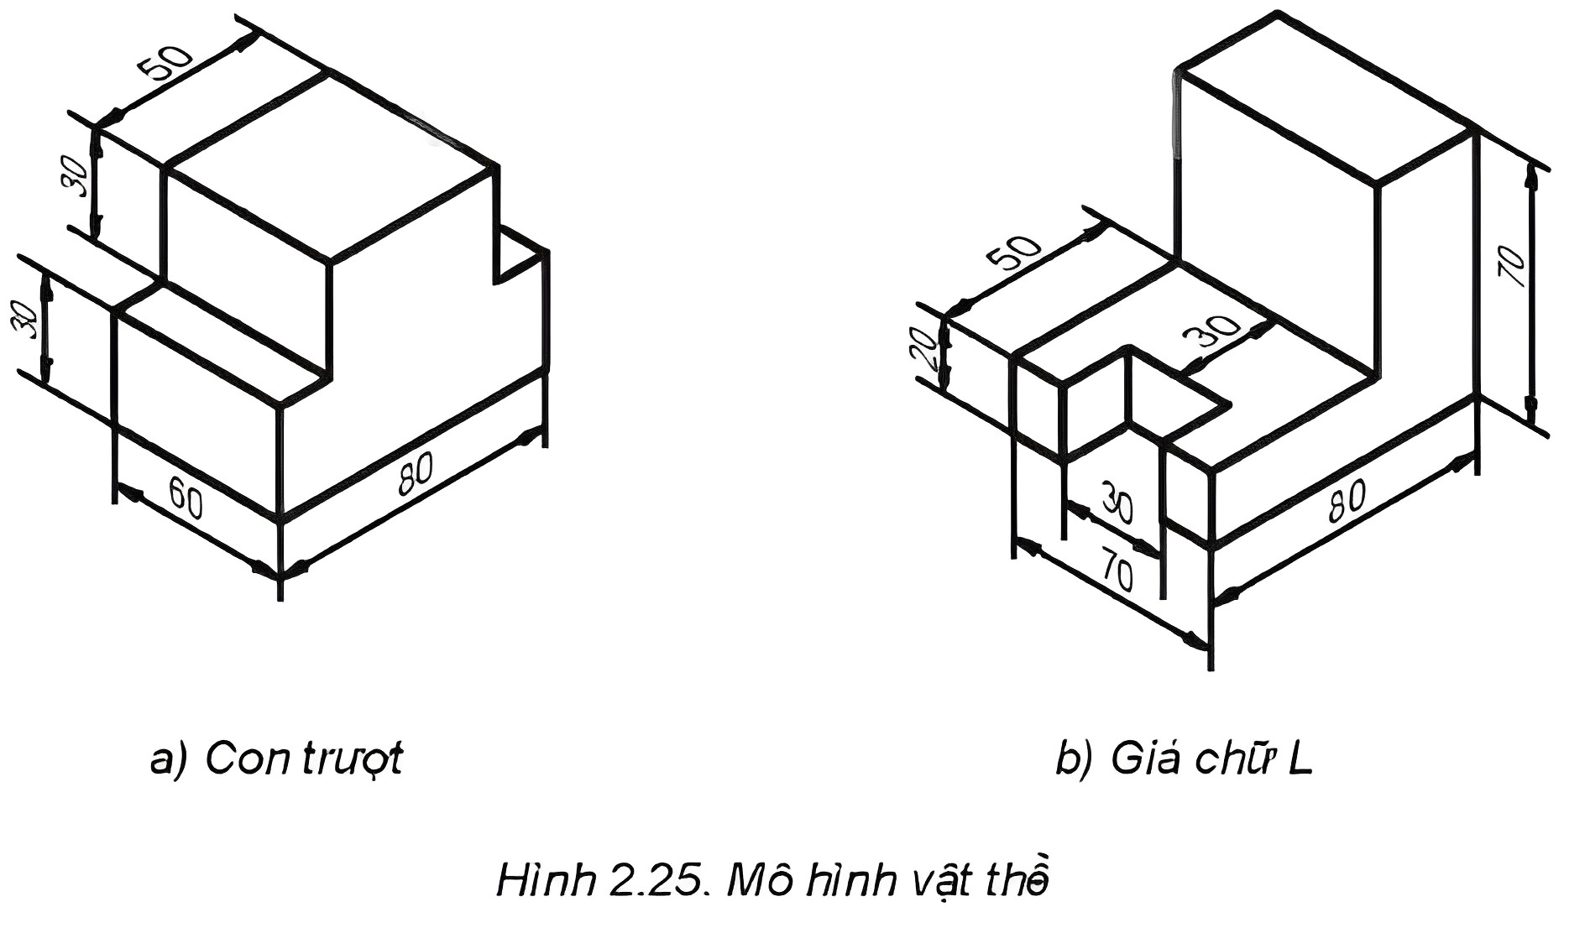
LUYỆN TẬP
Vẽ 3 hình chiếu vuông góc của một vật thể trên Hình 2.25.

Slide 49
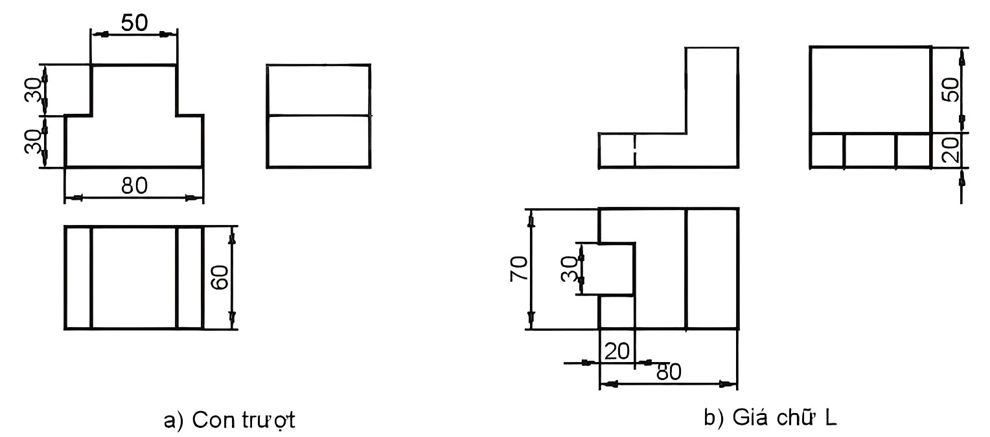
LUYỆN TẬP
Gợi ý: Vẽ các hình chiếu vuông góc của vật thể

Slide 50
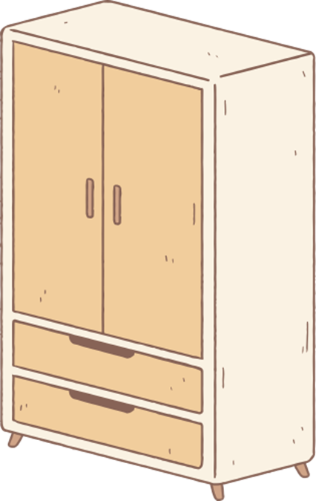


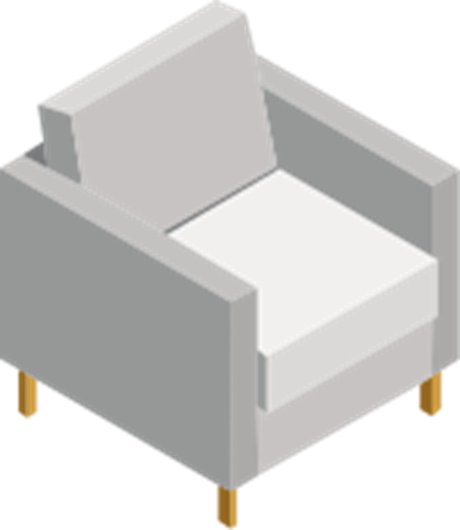
VẬN DỤNG
Vẽ 3 hình chiếu vuông góc của một số đồ vật đơn giản trong gia đình em.
Gợi ý:
Một số đồ vật đơn giản trong nhà như: đèn ngủ, ghế sofa, tủ quần áo, máy giặt...

Slide 51



HƯỚNG DẪN VỀ NHÀ
01
02
03
Ôn tập kiến thức đã học
Hoàn thành bài tập Vận dụng
Chuẩn bị bài mới
Bài 3 - Bản vẽ chi tiết.

Slide 52

CẢM ƠN SỰ CHÚ Ý
LẮNG NGHE CỦA CÁC EM!

